Slide 1
শুভেচ্ছা

Slide 2
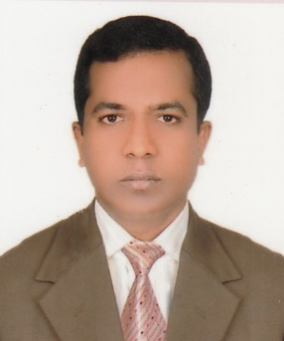
শিক্ষক পরিচিতি
মোঃ ফজলে রাব্বী
সহকারী শিক্ষক (বিজ্ঞান)
আন্দুলবাড়ীয়া মাধ্যমিক বালিকা বিদ্যালয়
জীবননগর,চুয়াডাঙ্গা।
৮ম শ্রেণি
৩য় অধ্যায়
পাঠ ০১ ব্যাপন
সময়ঃ ৫০ মিনিট

Slide 3
নিচের চিত্রটি লক্ষকরি?
দ্রাবক অনুগুলোর বেশি ঘন এলাকা থেকে কম ঘন এলাকার দিকে গমন

Slide 4
আমাদের আজকের পাঠ শিরোনামঃ ব্যাপন

Slide 5
চল একটি ভিডিও দেখি

Slide 6
শিখনফল
এই পাঠ শেষে শিক্ষার্থীরা ....
ব্যাপন,ব্যাপন চাপ কী তা করতে পারবে।
জীবের সবরকম শারীরবৃত্তীয় কাজে ব্যাপন প্রক্রিয়া ঘটে তা বিশ্লেষণ করতে পারবে।
ব্যাপনের গুরুত্ব ব্যাখ্যা করতে পারবে।

Slide 7
ব্যাপনঃ যে ভৌত প্রক্রিয়ায় কোন পদার্থের অনু পরমানুগুলো তাদের গতি শক্তির প্রভাবে অধিক ঘনস্থান থেকে কম ঘন স্থানে বিস্তার লাভ করে তাকে ব্যাপন বলে।
ব্যাপন চাপঃ ব্যাপনকারী পদার্থের অনুপরমানুগুলোর গতি শক্তির প্রভাবে এক প্রকার চাপ সৃষ্টি হয় যার প্রভাবে অধিক ঘন যুক্ত স্থান থেকে কম ঘন যুক্ত স্থানে অনু গুলো ছড়িয়ে পড়ে। এ প্রকার চাপকে ব্যাপন চাপ বলে।

Slide 8
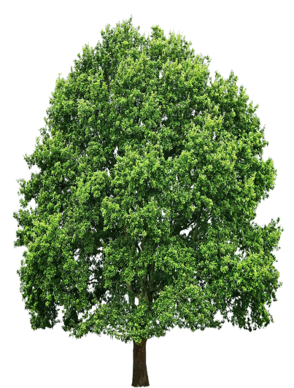
-;-=‘’;.;’.;’-’;.=-’;;’’./;../;-=;’-
0
H
0
2
2
co
2
H
o
2
উদ্ভিদ সালোকসংশ্লেষণের সময় বাতাসের কার্বনডাইঅক্সাইড গ্রহন ও অক্সজেন ত্যাগ করে এবং প্রস্বেদন প্রক্রিয়ায় পানি বের করে দেয় ব্যাপনের মাধ্যমে।

Slide 9
ব্যাপনের গুরুত্বঃ
১.জীবের সব রকম শারীর বৃত্তিয় কাজে ব্যাপন প্রক্রিয়া ঘটে।
২. উদ্ভিদ সালোকসংশ্লেষণ প্রক্রিয়ায় ব্যাপনের মাধ্যমে বাতাসের কার্বনডাইঅক্সাইড গ্রহন করে এবং অক্সিজেন ত্যাগ করে।
৩.উদ্ভিদ দেহে শোষিত পানি বাস্পাকারে প্রস্বেদনের মাধ্যমে দেহ থেকে ব্যাপন প্রক্রিয়ায় বের করে দেয়।
৪. প্রাণিদের শ্বসনের সময় অক্সিজেন ও কার্বনডাইঅক্সাইডের আদান প্রদান করে।
৫. রক্ত থেকে খাদ্য, অক্সিজেন প্রভৃতির লসিকায় বহন ও লসিকা থেকে কোষে পরিবহন করা ব্যাপন দ্ধারা সম্পন্ন হয়।

Slide 10
ব্যাপন ক্রিয়ার দ্ধারা কোষে অক্সিজেন প্রবেশ করে এবং কার্বনডাইঅক্সাইড বের হয়।
উদ্ভিদ দেহে শোষিত পানি বাষ্পাকারে প্রস্বেদনের মাধ্যমে দেহ থেকে ব্যাপনের মাধ্যমে বের করে দেয়।

Slide 11
দলীয় কাজঃ
সেন্টের মাধ্যমে ব্যাপন পরীক্ষণ...

Slide 12
মূল্যায়ণঃ
ব্যাপন কী?
ব্যাপন চাপ কী?
কোষে অক্সিজেন প্রবেশ ও কার্বনডাইঅক্সাইড বের হয়ে যায় কোন প্রক্রিয়ায়?
কোন কোন কাজ ব্যাপন দ্ধারা সম্পন্ন হয়?

Slide 13
বাড়ির কাজঃ
আমাদের বাড়ির চারপাশে সংঘটিত বিভিন্ন ব্যাপন ক্রিয়ার তালিকা তৈরী কর।

Slide 14
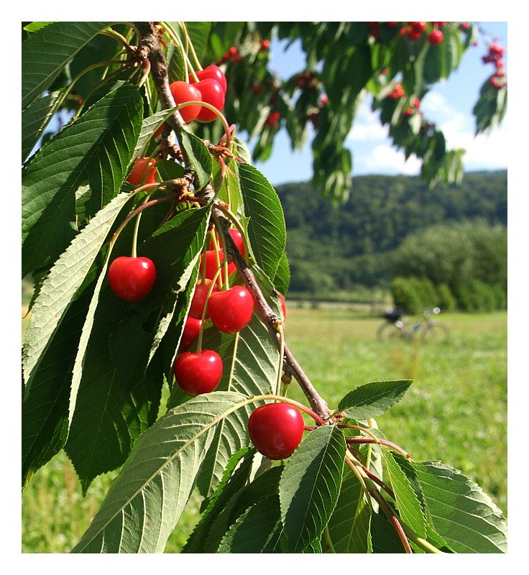
সবাইকে ধন্যবাদ

